Slide 1
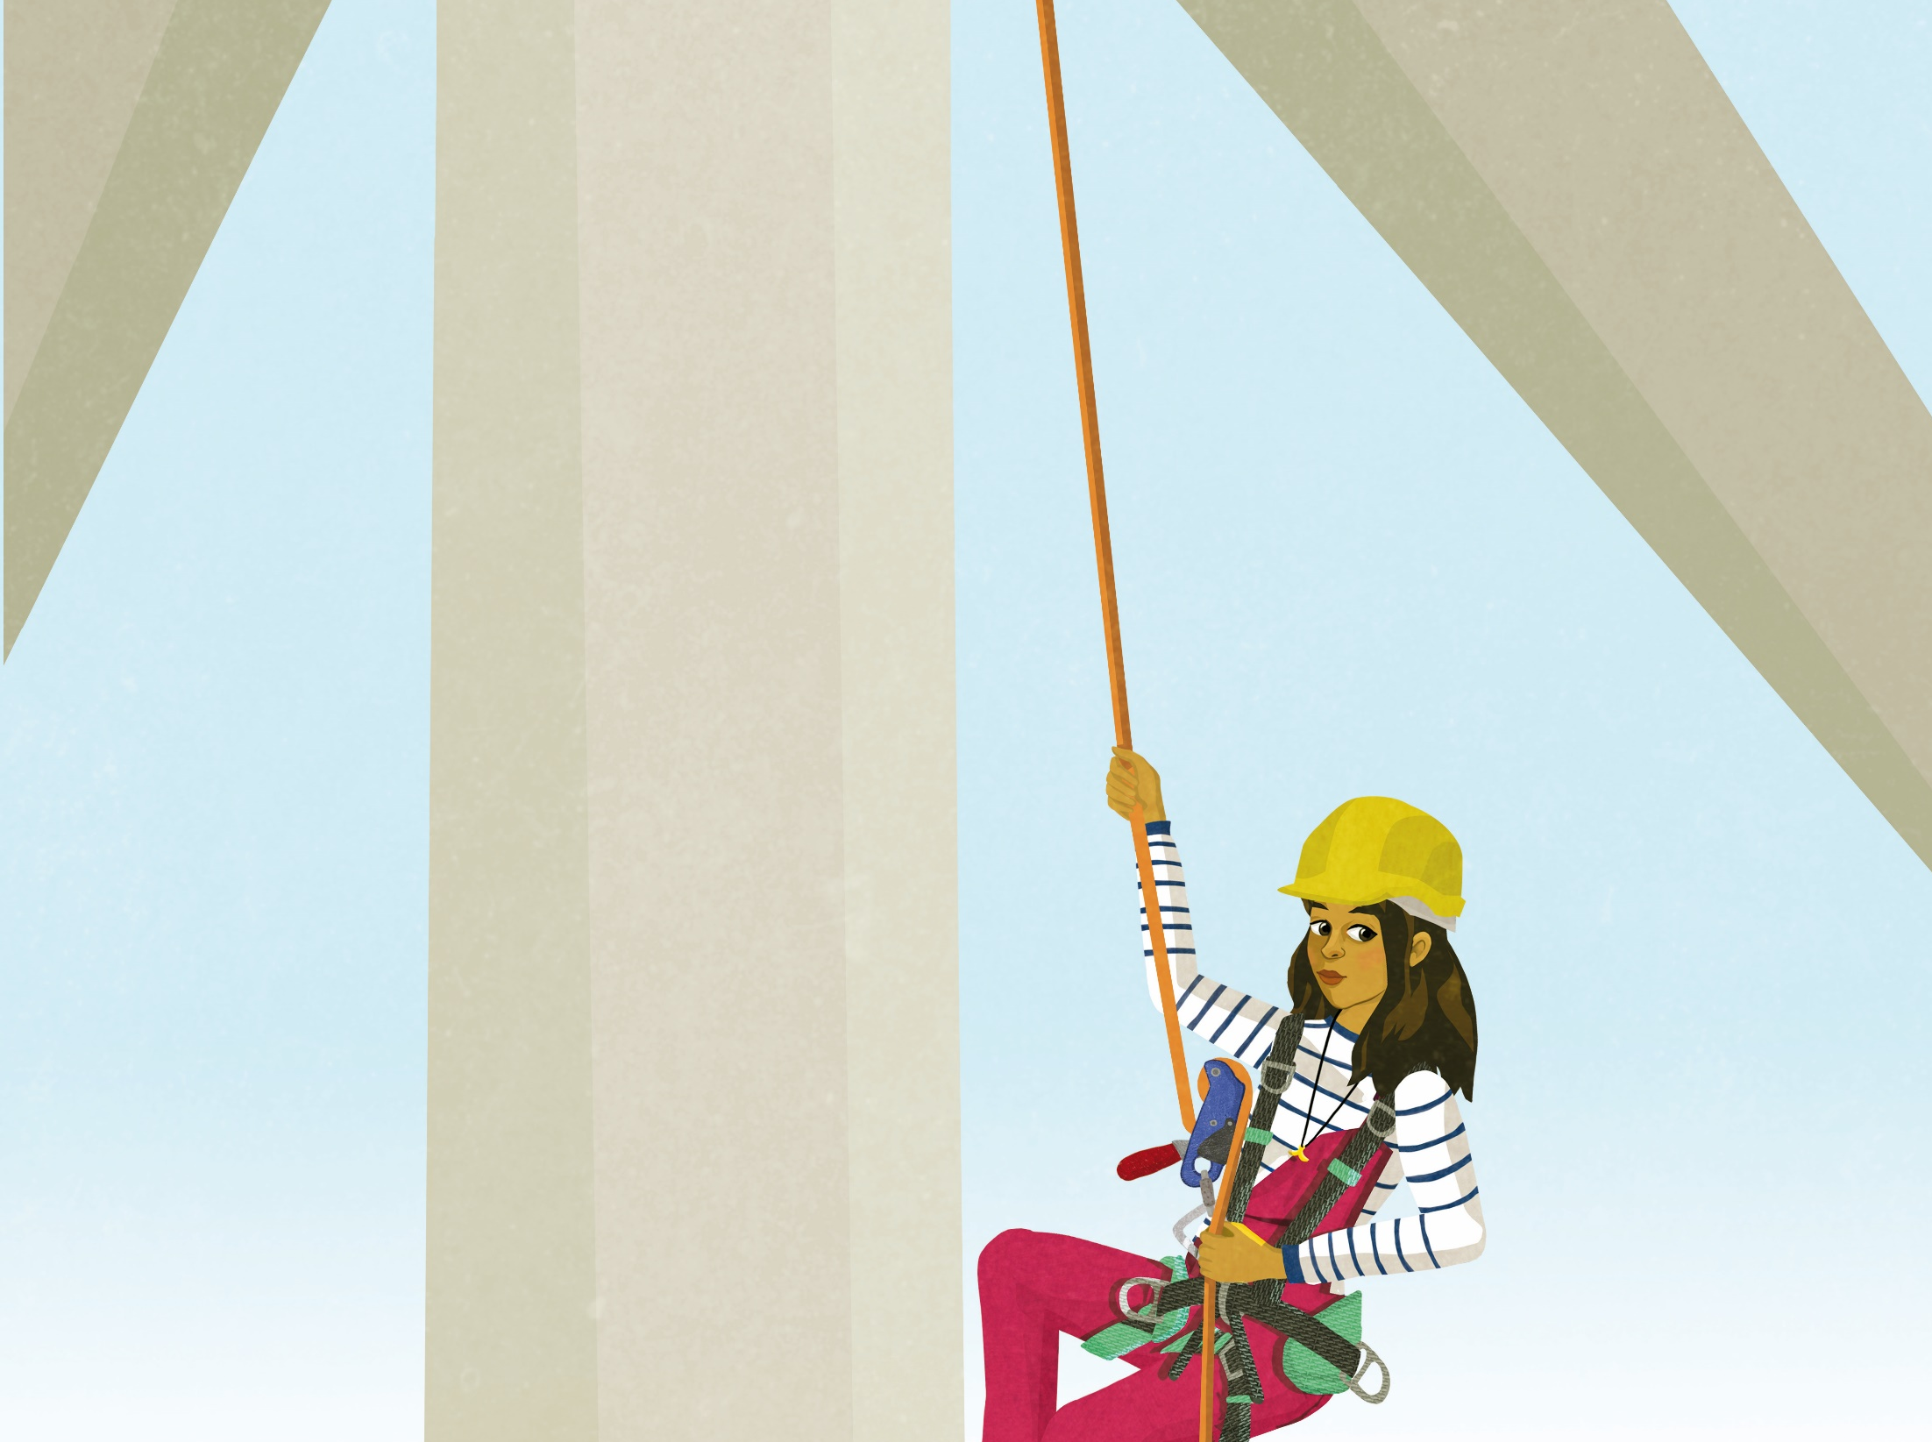
WER WIRD
E-CHAMPION?

Slide 2
Wer wird E-Champion?
Hi! Willkommen zum Quiz rund ums Thema Elektromobilität!

Slide 3
Wer wird E-Champion?
Ich bin Serena und stelle hier die Fragen. Ihr habt die Wahl zwischen Antwort A, B, C oder D.

Slide 4
Wer wird E-Champion?
Es gibt 4 Joker, den Publikums-, 50:50-, Telefon- und einen Zusatzjoker, also eine Person die sicher glaubt die Antwort zu wissen.

Slide 5
Wer wird E-Champion?
Bereit? Los geht‘s mit der ersten Frage, wie immer low level zum Einstieg…

Slide 6
Was bedeutet das E bei der Abkürzung E-Auto?
A: Einweg
B: Energie
C: E-Klasse
D: Elektro

Slide 7
Willst du das E-Fahrzeug etwa nach einmaligem Benutzen wegwerfen???

Slide 8
Zufuhr von „Energie“ brauchen alle Autos zum Fahren, nicht nur die E-Autos.

Slide 9
Das war leider falsch. Aber kein Problem, versuche es nochmal!

Slide 10
Jawohl! Das hast du gut erkannt.

Slide 11
Welches Geräusch macht ein Elektroauto? Klicke zunächst auf die Lautsprecher. Markiere die richtige Antwort mit Klick auf den Buchstaben.
A:
B:
C:
D:

Slide 12
So laut sind Elektroautos zum Glück nicht. Was du gewählt hast, war ein stinknormaler Verbrennungsmotor.

Slide 13
So klingt es, wenn deine Freundin dich mit dem Moped abholt.

Slide 14
Nein, das ist eindeutig ein Helikopter-Sound.

Slide 15
Genau! Antwort A ist ein Verbrennungsmotor, B ein Moped und C ein Helikopter.

Slide 16
Um Technik zu verbessern, nimmt die Wissenschaft mitunter die Natur als Vorbild. Welches Tier dient als Vorbild für den Karosseriebau von Elektrofahrzeugen?
A: Pinguin
B: Pinscher
C: Python
D: Piratenspinne

Slide 17
Da fällt mir nichts Vorbildhaftes in Sachen
E-Technik ein, schließlich bellen Elektroautos nicht.

Slide 18
Die Antwort stimmt leider nicht. Alkohol am Steuer führt vielleicht zum schlangenlinienförmigen Fahren, aber zum Fahrzeugbau leisten Pythonschlangen keinen Beitrag.

Slide 19
Falsch. Die Piratenspinne könnte vielmehr für die Schifffahrt Anhaltspunkte geben. Denn sie baut sich zur Jagd auf Wasserinsekten ein richtiges Floß von etwa 5 cm² aus dürren Pflanzenteilen, die sie mit ihren Fäden zusammenwebt – wie schiffbrüchige Seeleute Holzplanken mit Seilen zusammenbinden.

Slide 20
So ist es! Bionik wird diese Wissenschaft genannt. Ein weiteres Beispiel ist der Sensor des Abstandswarners im Fahrzeug, der dem Aussenden von Ultraschallwellen einer Fledermaus nachempfunden ist.

Slide 21
Welche Aussage stimmt? Elektrofahrzeuge fahren CO₂-arm, …
A: weil sie einen kleinen Akku haben.
B: wenn sie mit Biodiesel betankt werden.
C: wenn sie Ökostrom tanken.
D: weil sie langsamer fahren.

Slide 22
Das stimmt nicht. Ein kleiner Akku, der mit Strom aus einem Kohlekraftwerk geladen wird, ist beispielsweise keineswegs CO₂-arm.

Slide 23
Oh nein! Soll der Bio-Diesel etwa in die Batterie eingefüllt werden?

Slide 24
Das ist falsch. Langsamer fahren hilft zwar, Energie zu sparen und Schadstoffemissionen zu reduzieren. Aber nur ein Fahrzeug, das „saubere“ Energie tankt, vermindert den CO₂-Ausstoß deutlich.

Slide 25
Sehr gut! Nur ein Elektroauto, das Strom aus erneuerbaren Energien tankt, vermindert den CO₂-Ausstoß deutlich.

Slide 26
Welche Widerstände sind beim E-Bike-Fahren zu überwinden?
A: Stillstandsverluste
B: Kaufkraftverluste
C: Reibungsverluste
D: Beziehungsverluste

Slide 27
Leider falsch. Stillstandsverluste treten nur bei Heizungen auf.

Slide 28
Das ist nicht richtig. Man muss sich zwar überwinden, Geld für ein E-Bike auszugeben, aber beim Fahren tritt kein Kaufkraftverlust auf.

Slide 29
Hoffentlich nicht! Wenn du dich deswegen mit deinem Freund oder deiner Freundin streitest, ist das kein gutes Zeichen für eure Beziehung.

Slide 30
Richtig! Reibungsverluste können außerdem verringert werden, indem du den richtigen Reifendruck beachtest.

Slide 31
Fahrräder mit unterstützendem Elektromotor werden Pedelecs genannt. Aus welchen drei englischen Worten setzt sich der Begriff „Pedelec“ zusammen?
A: Permanent Electric Cycle
B: Pedal Electric Control
C: Pedal Electric Cycle
D: Power Energy Cycle

Slide 32
Die Unterstützung beim Treten ist zwar bei Bedarf permanent, aber das ist trotzdem nicht der richtige Begriff.
Notes:
Alternative: Du musst zwar andauernd (permanent) Treten, wenn der E-Motor unterstützen soll, aber…

Slide 33
Leider falsch. Egal ob mit oder ohne Motor, du solltest immer die Kontrolle über dein Fahrrad haben.

Slide 34
Daneben! Versuche es nochmal.

Slide 35
Volltreffer! Pedelecs sind Fahrräder, die beim Treten in die Pedale eine Motor-unterstützung bieten.

Slide 36
Ab 2019 sind Elektroautos in Europa zu einem künstlichen Motorklang verpflichtet, um keine Gefahr für andere Verkehrsteilnehmerinnen und -teilnehmer darzustellen. Welche Geräuschkulisse ist für ein kleines E-Stadtauto geplant?
A: Frei wählbare Musik
B: Dröhnender Sound eines Sportwagens
C: Vogelgezwitscher
D: Motorgeräusch eines Kleinwagens

Slide 37
Das wäre schon cool, ist aber nicht vorgesehen.

Slide 38
Wäre das nicht etwas peinlich?

Slide 39
E-Autos, die Ökostrom tanken, sind zwar umweltfreundlich. Aber deswegen zwitschern sie trotzdem nicht gleich wie Vögel.

Slide 40
Korrekt! Der Klang des Elektroautos soll sich an der Fahrzeugkategorie orientieren und dem Klang eines Verbrennungsmotors nachempfunden sein.

Slide 41
Wer ein Elektrofahrzeug anmeldet, kann ein spezielles Nummernschild mit einem „E“ beantragen. Welche Privilegien hat man dadurch im Straßenverkehr – zumindest in einigen Kommunen?
A: Auf der Busspur fahren
B: E-Zigarette im Auto rauchen
C: Umsonst tanken
D: Bei freier Straße über rote Ampeln fahren

Slide 42
Naja, grundsätzlich ist Rauchen im Auto nicht verboten, egal ob E-Zigarette oder normale Zigarette. Statistisch gesehen führt es aber zu mehr Unfällen.

Slide 43
Kostenlos tanken bzw. aufladen klingt super! Es gibt tatsächlich einige E-Tankstellen, bei denen das möglich ist. Zusätzlich gibt es jedoch weitere Privilegien, die sich direkt auf den Straßenverkehr auswirken.

Slide 44
Auf keinen Fall! Egal mit welchem Fahrzeug, wer über eine rote Ampel fährt, kassiert Punkte in Flensburg. Teuer ist das auch!

Slide 45
Tatsächlich gibt es laut E-Mobilitätsgesetz vom 5. Juni 2015 verschiedene „Bevorrechtigungen“ für Elektrofahrzeuge (wie es im feinsten Amtsdeutsch heißt). Neben dem Fahren auf der Busspur sind auch ein Erlass an Parkgebühren und Steuerbefreiungen möglich.

Slide 46
Was ist das besondere an einem Hybridelektrofahrzeug?
A: tankt Wasserstoff
B: kann mit Elektro- und Verbrennungsmotor angetrieben werden
C: zusätzlicher Verbrennungsmotor lädt die Batterie des Elektroautos auf
D: spart bis zu 80 Prozent Benzin durch Leichtbauweise

Slide 47
Nein. Hybrid erinnert zwar an Hydro (altgriechisch für Wasser), bedeutet jedoch etwas anderes.

Slide 48
Falsch. Dieses Antriebsprinzip gibt es zwar, es wird allerdings nicht Hybrid genannt sondern „Range Extender“ oder Reichweitenverlängerer.

Slide 49
Durch Leichtbauweise kann zwar tatsächlich Energie eingespart werden. Allerdings muss ein Hybridauto nicht zwingend in Leichtbauweise hergestellt sein.

Slide 50
Exakt. Der Begriff „Hybrid“ wird verwendet, wenn verschiedene Prinzipien miteinander verbunden werden. In diesem Fall Elektromotor und Verbrennungsmotor.

Slide 51
Wie kann die Lebensdauer eines E-Bike-Akkus verlängert werden?
A: Akku mit dem originalen Ladegerät aufladen
B: Akku vor dem Aufladen komplett entleeren
C: Akku warm lagern, das regt die Elektronen an
D: Akku nach jeder Fahrt leicht schütteln

Slide 52
Auf keinen Fall! Komplettentladungen schädigen den Akku.

Slide 53
Lieber nicht! Akkus sollten weder großer Hitze noch großer Kälte ausgesetzt werden. Optimal sind Temperaturen zwischen 10°C und 15°C.

Slide 54
Das ist falsch. Das Schütteln des Akkus bringt keine Vorteile.

Slide 55
Sehr gut! Das mitgelieferte Ladegerät ist am besten. Andernfalls sollte darauf geachtet werden, dass die Werte für Stromstärke und Spannung denen des originalen Ladegeräts entsprechen.

Slide 56
Ohne Zulassung und Nummernschild darf ein E-Bike nicht schneller sein als…?
A: 10 km/h
B: 25 km/h
C: 60 km/h
D: für Fahrräder gibt es keine Beschränkungen

Slide 57
So schnell könnte man ja auch ohne E-Motor mit dem Fahrrad fahren. Glücklicherweise braucht man da noch kein Nummernschild.

Slide 58
Puhhh, das wäre fahrlässig! Dann könntest du ja ohne Nummernschild auf der Autobahn radeln. Dort gilt schließlich eine Mindestgeschwindigkeit von 60 km/h.

Slide 59
Das ist falsch, es gibt durchaus Beschränkungen. Probiere es nochmal.

Slide 60
Korrekt! Erst ab 25 km/h ist Führerscheinklasse AM vorgeschrieben. Es besteht Helmpflicht, Steuerpflicht, Versicherungspflicht und Kennzeichenpflicht.

Slide 61
In welchem Land fahren in Relation zur Bevölkerungszahl die meisten Elektrofahrzeuge?
A: Deutschland
B: USA
C: China
D: Norwegen

Slide 62
Stimmt leider nicht! In Deutschland waren Anfang 2016 erst 25.500 Elektrofahrzeuge zugelassen. Da gibt es Länder, die haben mehr zu bieten.

Slide 63
Knapp daneben! In den USA gibt es zwar viele Elektroautos, prozentual sind dort jedoch wesentlich mehr Fahrzeuge mit Verbrennungsmotor zugelassen.

Slide 64
In China wurden 2015 zwar dreimal so viele Elektroautos verkauft wie im Jahr zuvor. Trotzdem gibt es Länder, in denen prozentual mehr E-Autos unterwegs sind.

Slide 65
Richtig! In Norwegen haben fast ein Viertel aller Fahrzeuge einen elektrischen Antrieb.
Der Elektroboom wurde durch hohe staatliche Subventionen und Vergünstigungen ausgelöst.

Slide 66
In Berlin gibt es eine Reihe innovativer Elektromobilitätsprojekte. Welches ist frei erfunden und existiert in Wirklichkeit nicht?
A: Elektroroller-Sharing
B: Autostrom aus der Straßenlaterne
C: Elektroautos als Stromspeicher
D: E-Führerschein für 16-Jährige

Slide 67
Fahrradverleihsysteme gibt es mittlerweile in vielen Städten. Unsere Hauptstadt rüstet nun noch zusätzlich mit Elektrorollern auf. Ist also wahr.

Slide 68
Hört sich zwar komisch an, ist aber so. In Berlin kann man an Laternen Ökostrom zapfen. Das Aufrüsten der Straßenlaternen ist zudem noch platzsparend und kostengünstig.

Slide 69
Überlegungen, das Elektroauto als Stromspeicher zu nutzen gibt es wirklich. 23 Stunden parkt ein Auto im Schnitt täglich. In dieser Zeit könnte man sie als gigantischen Stromspeicher nutzen. Der Speicher würde Strom abgeben, wenn er gerade gebraucht wird und sich aufladen, wenn eh zu viel zur Verfügung steht.

Slide 70
Richtig. Egal ob Elektromotor oder Verbrennungsmotor, das Handling des Fahrzeuges bleibt gleich. Deswegen hat auch das Alter für den Führerschein nichts mit der Antriebsart zu tun.

Slide 71
Wie lange dauert es, um ein Elektroauto an einer speziellen Schnell-Ladesäule, einem sogenannten „Supercharger“, wieder aufzuladen?
A: 5 Minuten
B: 75 Minuten
C: 8 Stunden
D: 1 Tag

Slide 72
Leider falsch. Nicht einmal dein Handy ist so schnell aufgeladen.

Slide 73
Nein, so lange dauert es nicht. 8 Stunden benötigt der Ladevorgang bei einem normalen Hausanschluss.

Slide 74
Das ist falsch. Es sind zwar Akkus mit großer Kapazität verbaut, aber so lange brauchen sie nicht, bis sie voll geladen sind.

Slide 75
Richtig! An einem „Supercharger“ sind nach 40 Minuten sogar schon 80 % der Batteriekapazität wieder geladen. Die Ladezeit verdoppelt sich auf 75 Minuten durch das Laden von 80 % auf 100 %.

Slide 76
Einer der reichweitenstärksten elektrisch betriebenen Sportwagen nutzt als Energiespeicher mehr als 8.000 handelsübliche Laptop-Akku-Zellen. Wie viele Stunden kann dieses Fahrzeug am Stück bei einer Geschwindigkeit von 100 km/h fahren?
A: 1 Stunde
B: 5,5 Stunden
C: 10 Stunden
D: 17,5 Stunden

Slide 77
Knapp daneben. Auf herkömmliche Elektroautos trifft diese Zeitangabe zu. Nicht aber auf den Tesla, welcher mit Laptop-Akku-Zellen betrieben wird.

Slide 78
Das ist falsch. 10 Stunden Fahrzeit bei 100 km/h erreicht bis jetzt kein Elektroauto.

Slide 79
Falsch. Bei dieser Geschwindigkeit hält selbst der Akku des Tesla nicht so lang.

Slide 80
Das ist die richtige Antwort! Der Tesla schafft durch den Einsatz von Laptop-Akku-Zellen 5,5 Stunden.
Du hast es geschafft!
Jetzt weißt du schon einiges mehr zur Elektromobilität.

